Slide 1


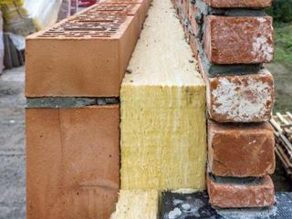
ISOLATION MURS EXTERIEURS

Slide 2
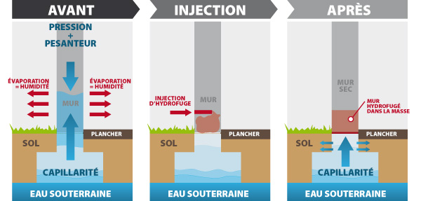
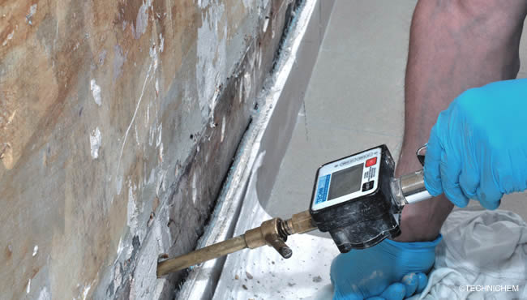
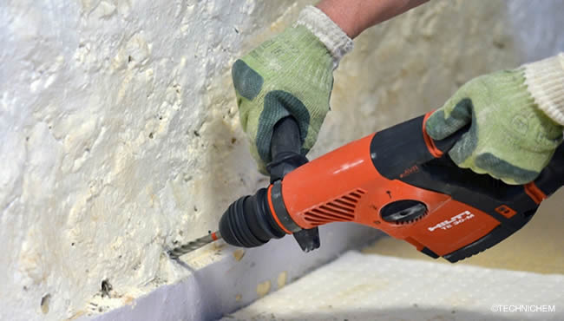
1 – Bien commencer
1.1. Préparer le chantier
A - Humidité ascensionnelle
L’humidité ascendante est un problème que l’on rencontre souvent dans des travaux de rénovation. Dans le cadre de l’installation d’un système d’isolation de façade, il faut commencer par résoudre ce problème !
Différents produits et procédés existent sur le marché… Le principe général est de forer des trous dans la maçonnerie à intervalles réguliers et d’y injecter un produit hydrofuge formant une « barrière » contre l’humidité.
Isolation murs extérieurs
ME 01/2

Slide 3
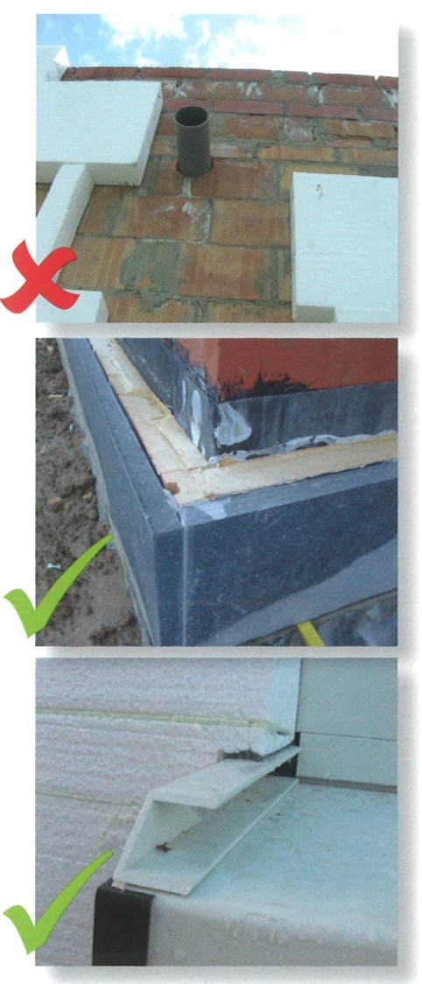
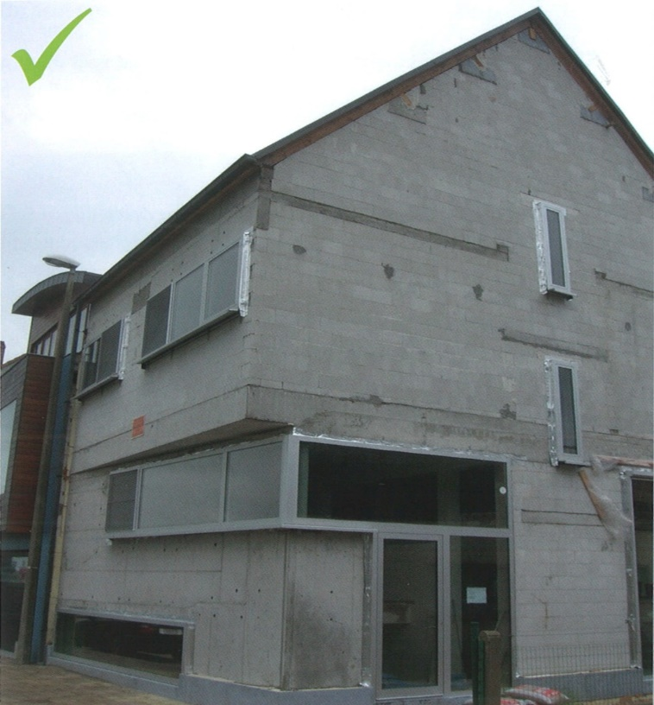
1.1. Préparer le chantier
B – Contrôle des détails
Avant de commencer à placer un système d’isolation de façade,
il faut « vérifier le bâtiment ».
Quelques points d’attention…
Le bâtiment est-il bien protégé contre le vent et la pluie ?
Les rives de toit et les évacuations d’eau de pluie se conforment-elles aux exigences du système d’isolation ?
Les appuis de fenêtre et seuils conviennent-ils au système ?
Etc.
Isolation murs extérieurs
ME 01/3

Slide 4



1.1. Préparer le chantier
C – Conditions d’application
La pose par collage et l’enduisage éventuel ne seront pas réalisées dans des conditions défavorables, telles que :
  des températures de l’air ambiant et/ou du support supérieures
  à 30 °C ou inférieures à 5 °C lors de l’application ou du durcissement
  (24 à 48 heures après l’application),
  une exposition en plein soleil,
  des conditions venteuses,
  des pluies battantes,
  un support humide ou gelé.
Dans certaines conditions, les travaux devront donc être interrompus. La mise en place de bâches permet d’assurer une protection contre le soleil ou le vent.
Isolation murs extérieurs
ME 01/4

Slide 5
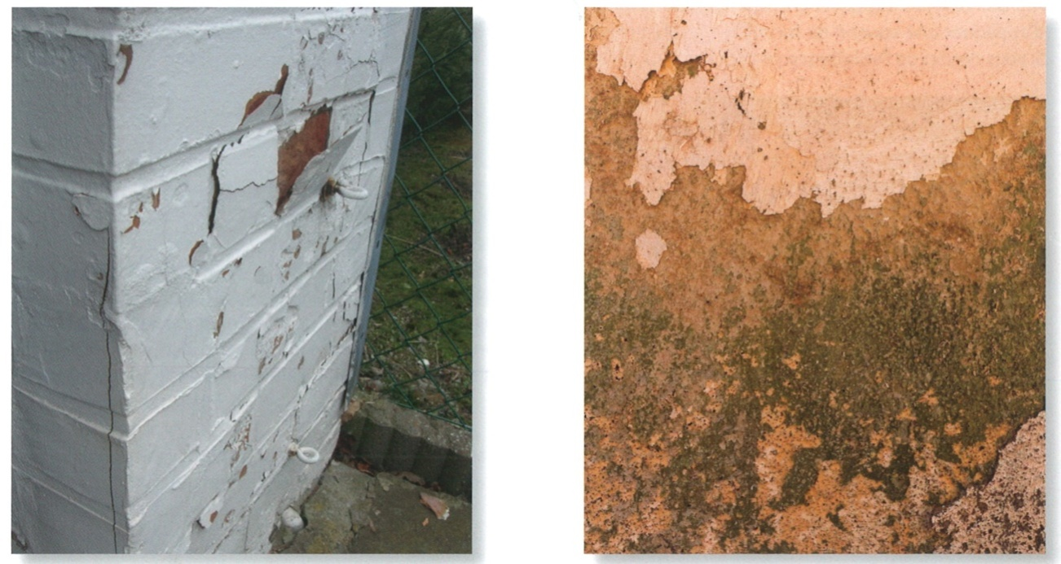
1.2. Préparer le support
A – Contrôle de l’adhérence
Principe de base = support stable et portant
Si vous doutez de l’adhérence de couches déjà existantes comme du mortier, de la peinture, etc, il faut enlever celles-ci.
Le support doit être propre:
 débarrassé de toute poussière, mousse, salissure, particule détachée, substance nocive, graisse, sel, etc.
Moyens  jet d’eau haute pression, frottement à la brosse, sablage, etc.
Isolation murs extérieurs
ME 01/5

Slide 6
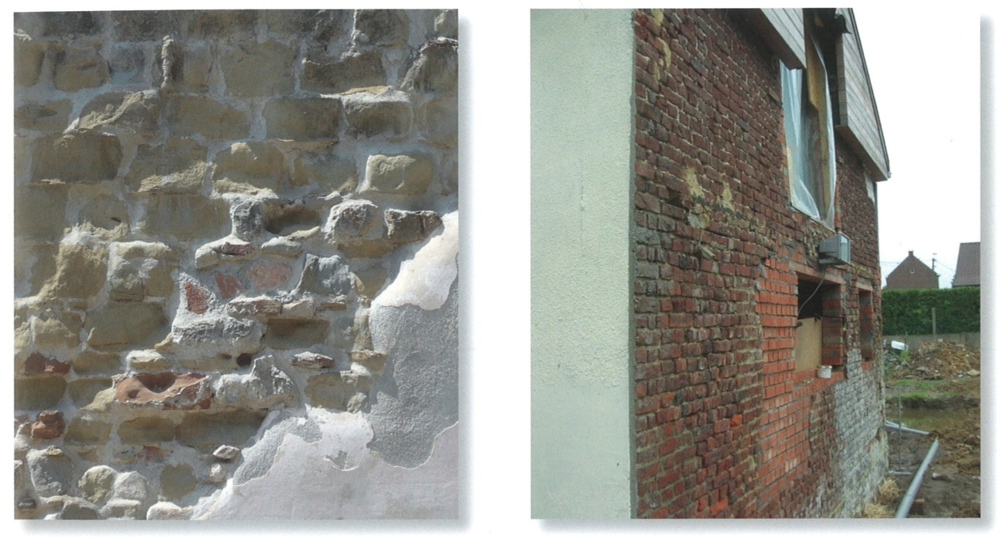
1.2. Préparer le support
B – Egaliser les irrégularités importantes
En cas de rénovation de façade, le support présente souvent des irrégularités importantes.
Il convient de combler ces irrégularités avant de débuter la pose de l’isolant.
Isolation murs extérieurs
ME 01/6

Slide 7
2 – Systèmes, composants et accessoires
2.1. Les isolants
Les isolants sont disponibles sous la forme de panneaux manufacturés rigides ou semi-rigides. Leurs bords sont à feuillure (épaulement), à rainure et languette ou simplement droits. Leur surface peut être profilée ou plane.
Quelques exemples :
Produits synthétiques
polystyrène expansé (EPS)
polystyrène extrudé (XPS)
Produits minéraux
laine de roche
laine de verre
verre cellulaire
Produits naturels
panneaux à base de fibres de bois
panneaux à base de liège expansé
Isolation murs extérieurs
ME 02/1

Slide 8
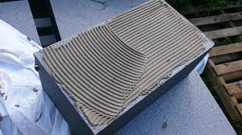
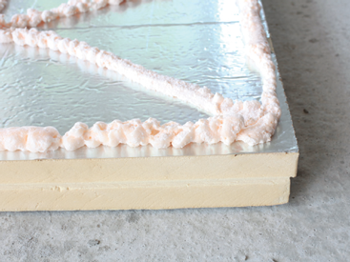
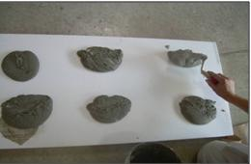
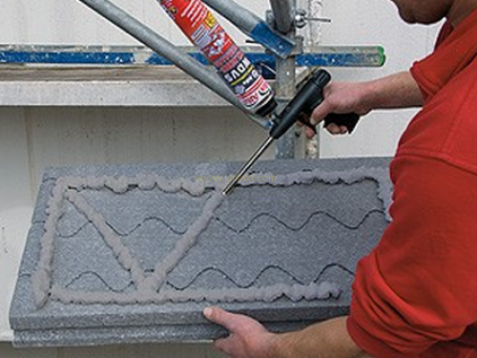
2.2. Les modes de fixation
De manière générale, on distingue quatre modes de fixation :
A - Le collage au support
Les systèmes peuvent être collés en plein (sur toute la surface) ou partiellement (minimum 40 % de la surface) par boudins et/ou par plots accompagnés d’une bande de colle sur les bords de la surface de pose des panneaux isolants.
Isolation murs extérieurs
ME 02/2

Slide 9
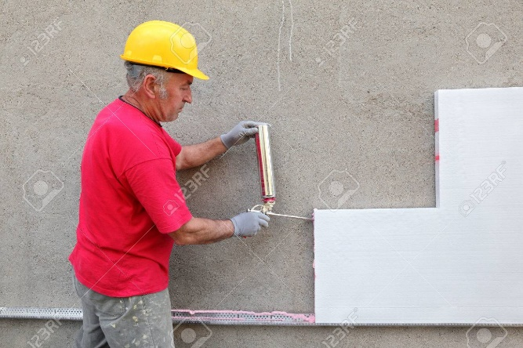
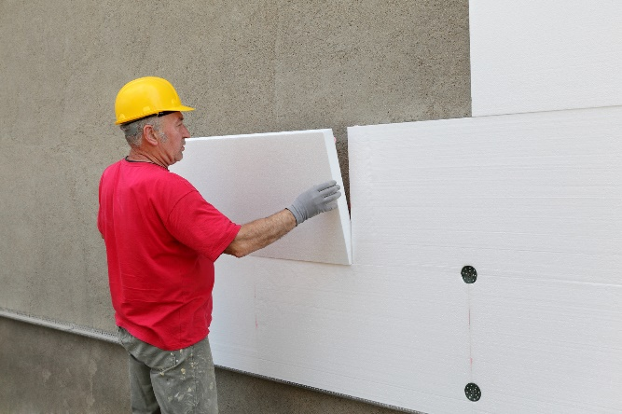
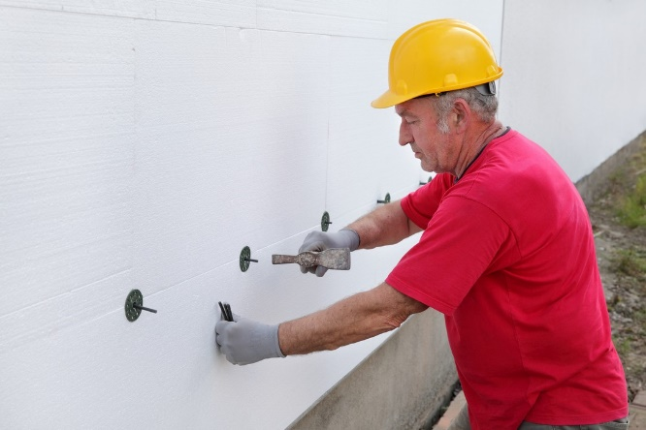
2.2. Les modes de fixation
A - Le collage au support - suite
Les charges sont entièrement reprises par la colle.
Les éventuelles fixations mécaniques complémentaires servent avant tout à assurer la stabilité jusqu’à la prise de la colle et tiennent lieu de liaison provisoire pour éviter les risques de décollement.
C’est la technique la plus utilisée et la plus adéquate, à condition toutefois que l’isolant soit prévu à cet effet.
Isolation murs extérieurs
ME 02/3

Slide 10
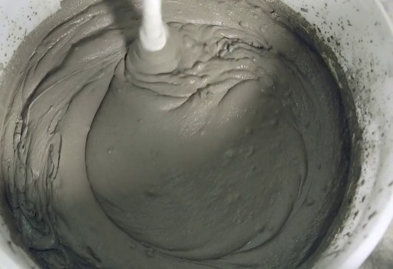
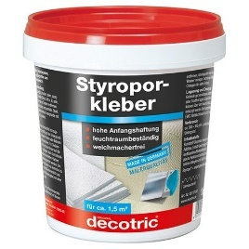
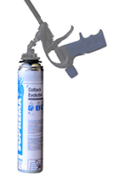

2.2. Les modes de fixation
A - Le collage au support - suite
Les colles existent sous différentes formes :
  mortier sec : poudre préparée en usine à mélanger
  in situ avec la quantité d’eau ou de résine en dispersion
  spécifiée par le fabricant.
  pâte à mélanger avec du ciment.
  pâte prête à l’emploi.
  produit sous forme de mousse (colle PU) à appliquer au pistolet.
On choisira toujours le type de colle préconisé par le fabricant du système et éprouvé pour l’usage.
Il convient en outre de respecter les épaisseurs de mise en œuvre prescrites et de s’assurer des bonnes conditions climatiques lors de la prise.
Isolation murs extérieurs
ME 02/4

Slide 11
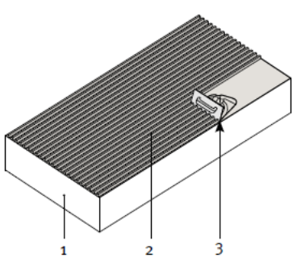
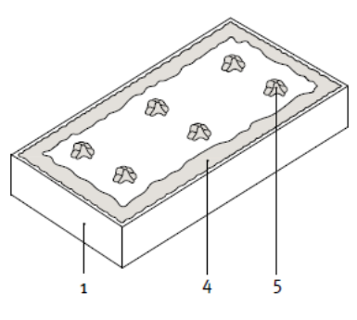
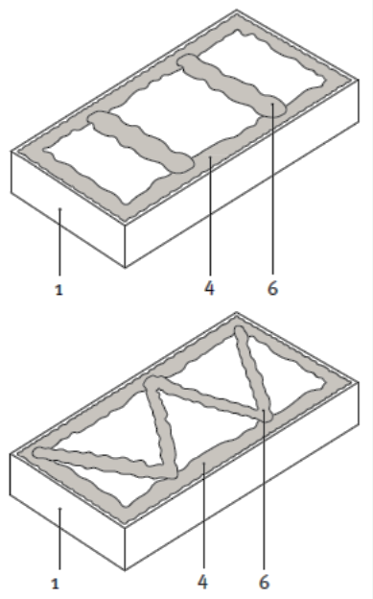
2.2. Les modes de fixation
A - Le collage au support – les différents types de collage
TECHNIQUE | Collage en plein | Collage partiel
 |  | Collage par plots | Collage par bandes
DESCRPTION | Le produit de collage est appliqué sur toute la surface du panneau isolant au moyen d’une spatule dentelée adaptée (en général, 15 x 15 mm de crantage pour les mortiers-colles et 4 x 4 à 8 x 8 mm pour les adhésifs en dispersion). | Le mortier de collage est appliqué sous forme d’une bande continue sur le pourtour du panneau isolant et en un certain nombre de plots répartis sur la surface du panneau. | Le produit de collage est appliqué sous forme de bandes continues sur le pourtour du panneau isolant et de bandes réparties sur la surface intérieure (deux bandes appliquées chacune à un tiers de la longueur du panneau isolant ou en forme de « W » par exemple).
ILLUSTRATION
1, Panneau isolant
2, Colle
3, Spatule dentelée
4, Bande de colle périphérique
5, Plots de colle
6, Bandes de colle
Isolation murs extérieurs
ME 02/5

Slide 12
2.2. Les modes de fixation
B – la fixation mécanique au support au moyen de chevilles
Les chevilles sont munies d’une rosace, combinée éventuellement à un encollage (minimum 40 % de la surface).
La charge de vent est entièrement reprise par les fixations mécaniques. La colle sert à assurer la planéité du système mis en œuvre, à limiter les mouvements du système (déplacement du système dans le plan par exemple) et à éviter les mouvements d’air au dos des panneaux isolants.
Diamètre de la rosace
Diamètre de la fixation
Longueur de la fixation
Profondeur de forage
Profondeur d’ancrage
Isolation murs extérieurs
ME 02/6

Slide 13
2.2. Les modes de fixation
Types de fixation à rosaces les plus courants
Les fixations sont munies soit d’une vis métallique (cheville à visser) soit d’un clou en plastique (cheville à frapper), ou en métal et en plastique (clou métallique avec un percuteur synthétique, par exemple). Cette dernière option permet de limiter le pont thermique.
Isolation murs extérieurs
ME 02/7

Slide 14
2.2. Les modes de fixation
Lors d’une pose à fleur de l’isolant, les chevilles à visser peuvent être pourvues d’un bouchon isolant servant à emprisonner tout volume d’air éventuel.
Isolation murs extérieurs
ME 02/8

Slide 15
2.2. Les modes de fixation
C – La fixation mécanique au support au moyen de rails (profilés)
Les rails et les renforts latéraux, éventuellement complétés par une fixation mécanique au moyen de chevilles à rosace et/ou par un encollage. L’application de ce système de fixation est actuellement peu courante.
Panneau d’isolation adapté rainuré
Fixation (vis + cheville)
Rail
Rainure
Isolation murs extérieurs
ME 02/9

Slide 16
2.2. Les modes de fixation
D – La fixation mécanique à une ossature
Au moyen de fixations à rosace ou d’agrafes, éventuellement alliée à un encollage sur les montants de l’ossature. Ce procédé est relativement récent et est de plus en plus répandu.
Isolation murs extérieurs
ME 02/10

Slide 17
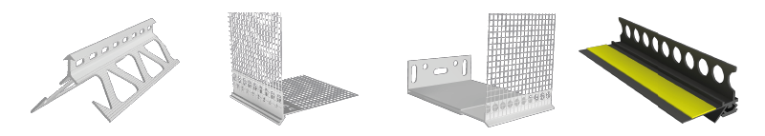
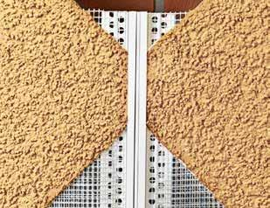
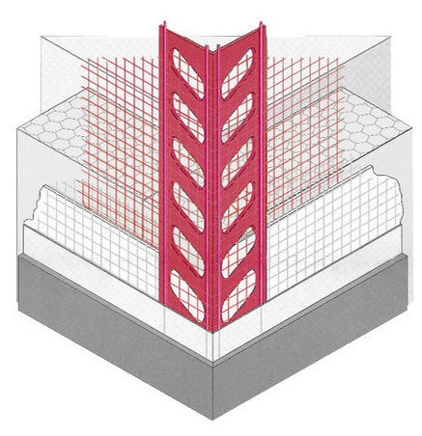
2.3. Les profilés et accessoires
Les profilés remplissent plusieurs fonctions, il sont utilisés pour :
  Assurer un raccord (souple) entre l’enduit et d’autres matériaux.
  Garantir un fini optimal (notamment en favorisant le rejet d’eau).
  Renforcer le système afin qu’il résiste aux chocs sur les angles vifs.
  Servir de guide lors de la mise en œuvre de l’enduit.
Isolation murs extérieurs
ME 02/11

Slide 18
2.3. Les profilés et accessoires
A – Profilés de départ
Ils sont placés en pied de mur, au-dessus de parements différents et au-dessus de la jonction avec des surfaces non verticales (toitures plates et inclinées, balcons, …).
Quel que soit le modèle, le profilé doit permettre l’arrêt de l’enduit et être toujours muni d’un larmier, afin que les eaux de ruissellement soient rejetées en dehors du plan de la façade.
Isolation murs extérieurs
ME 02/12

Slide 19
2.3. Les profilés et accessoires
B – Profilés d’angles
Pour renforcer les angles sortants du bâtiment, on utilise des profilés d’angles métalliques ou synthétiques.
Les profilés d’angle les plus courants à l’heure actuelle sont des cornières en PVC, dotées d’ailes mesurant environ 20 mm chacune et revêtues d’une bande de treillis en fibre de verre de 8 à 15 cm de large (appelée entoilage).
Ils peuvent être pourvus d’un casse-goutte au niveau des arêtes horizontales.
Le choix du modèle dépendra de l’esthétique recherchée ainsi que de l’enduit et de son épaisseur.
Isolation murs extérieurs
ME 02/13

Slide 20
2.3. Les profilés et accessoires
C – Profilés d’arrêt
On utilise généralement des profilés d’arrêt à la jonction entre le système d’enduit et un matériau.
Les profilés d’arrêt ont pour unique fonction d’assurer un fini adéquat de l’enduit au droit des jonctions. En règle générale, ils comportent une partie rigide, mais aussi un entoilage dans le cas de profilés en PVC.
Isolation murs extérieurs
ME 02/14

Slide 21
2.3. Les profilés et accessoires
D – Profilés de jonction ou de raccord
Les profilés de raccord sont utilisés principalement à la jonction avec les menuiseries et de préférence en combinaison avec un joint souple.
A
B
La partie détachable après travaux (figure B) des profilés non métalliques (PVC rigide) assure la jonction entre l’enduit et les menuiseries, qui permet la pose provisoire d’un film protecteur (figure A) sur ces dernières durant les travaux.
Isolation murs extérieurs
ME 02/15

Slide 22
2.3. Les profilés et accessoires
E – Profilés pour joints de mouvement
Les profilés pour joints de mouvement servent à répercuter les joints de mouvement du gros-œuvre dans l’enduit. Ils permettent également la création d’une jonction souple dans l’enduit (si nécessaire selon les recommandations du fabricant) entre deux surfaces perpendiculaires telles que les angles rentrants, par exemple.
Isolation murs extérieurs
ME 02/15

Slide 23
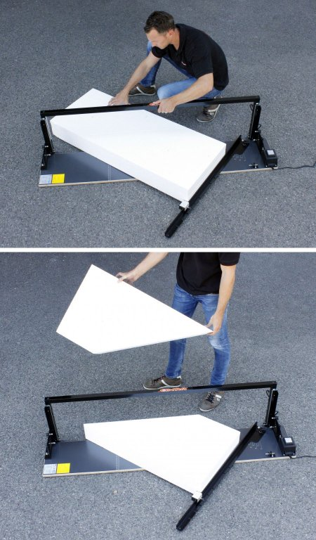
3 – Principes de pose des panneaux isolants
Les panneaux d’isolation sont fixés et / ou collés au support. La découpe des panneaux peut être réalisée par sciage, ou au moyen d’un fil chauffant dans le cas de panneaux en polystyrène expansé (EPS).
De manière générale, il ne peut y avoir ni désaffleurement entre les panneaux ni joints ouverts. S’il en existe, ils devront être remplis de préférence de matériau isolant ou de mousse PU (ouverture de joint inférieure à 5 mm) selon les prescriptions du fabricant.
Isolation murs extérieurs
ME 02/16

Slide 24
Les panneaux isolants doivent être disposés à joints verticaux alternés sur le support. Si ce dernier est composé de matériaux différents, tels qu’un linteau en béton dans une maçonnerie de terre cuite, les joints entre les panneaux d’isolation ne peuvent pas coïncider avec les joints de transition entre les différents matériaux, un harpage (pose de joints alternés) est également prévu dans les angles du bâtiment.
Isolation murs extérieurs
ME 02/17

Slide 25
Afin de limiter le risque de fissuration, les joints entre les panneaux ne peuvent en outre pas se trouver dans des zones de concentration de contraintes. Dans ces zones, l’isolant sera posé en une pièce, qui sera découpée au préalable si nécessaire.
Placement d’un panneau en une seule pièce dans les angles de baie pour limiter le risque de fissuration.
Isolation murs extérieurs
ME 02/18

Slide 26
Absence de joint entre panneaux à la jonction de profilés de socle.
Isolation murs extérieurs
ME 02/19

Slide 27
Placement d’un panneau en une seule pièce à la jonction de profilés au droit d’une ’marche’ d’un pied de mur en escalier.
Isolation murs extérieurs
ME 02/20

